Slide 1

TRƯỜNG TIỂU HỌC ……
CHÀO MỪNG QUÝ THẦY CÔ
VỀ DỰ GIỜ THĂM LỚP
Hoạt động trải nghiệm
BÀI 14: EM VÀ NHỮNG NGƯỜI XUNG QUANH

Slide 2


Slide 3
Hoạt động trải nghiệm
TRÒ CHƠI: TẤM GƯƠNG NGƯỜI TỐT VIỆC TỐT

Slide 4
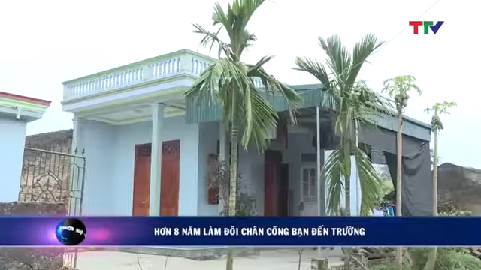
Thứ……ngày…..tháng…..năm…….
HOẠT ĐỘNG TRẢI NGHIỆM
Bài 14: EM VÀ NHỮNG NGƯỜI XUNG QUANH
1. Kể chuyện về tấm gương người tốt việc tốt.
Em hãy chia sẻ suy nghĩ của mình sau khi xem xong video

Slide 5
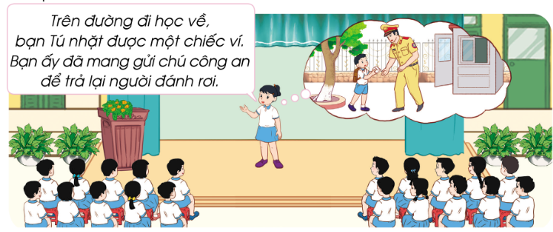
Thứ……ngày…..tháng…..năm…….
HOẠT ĐỘNG TRẢI NGHIỆM
Bài 14: EM VÀ NHỮNG NGƯỜI XUNG QUANH
1. Kể chuyện về tấm gương người tốt việc tốt.
Đại diện các lớp kể câu chuyện về tấm gương người tốt, việc tốt quanh em.
Chia sẻ cảm nghĩ của em về câu chuyện vừa kể.

Slide 6
Thứ……ngày…..tháng…..năm…….
HOẠT ĐỘNG TRẢI NGHIỆM
Bài 14: EM VÀ NHỮNG NGƯỜI XUNG QUANH
1. Kể chuyện về tấm gương người tốt việc tốt.
Đại diện các lớp kể câu chuyện về tấm gương người tốt, việc tốt quanh em.
Câu chuyện
Thứ 6 tuần trước trên đường đi học về khi gần đến ngã tư, do mải nói chuyện với bạn đi bên cạnh, em chẳng để ý gì đến những người xung quanh. Bỗng có tiếng: “Bà ơi, khoan đã, chưa sang được đâu bà ạ!” Em quay sang nhìn thì thấy một bà cụ đang định bước xuống lòng đường. Dòng xe cộ vẫn ào ào lướt tới. May quá, bạn nam kịp thời đưa tay ra giữ bà lại. sau đó đợi đèn xanh cho người đi bộ bật lên, bạn nam dẫn bà sang bên đường và chỉ đường cho bà đến nơi rồi mới đi về nhà.
Cảm nghĩ của em về câu chuyện đó:
+ Việc làm của bạn khiến em nhận ra xung quanh mình có rất nhiều người tốt, luôn sẵn sàng giúp đỡ mọi người
+ Em chợt hiểu ra rằng ai cũng có cơ hội để làm việc tốt, chỉ cần mình có một trái tim nhân hậu

Slide 7
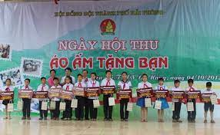
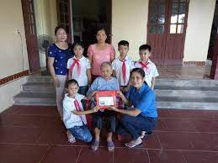
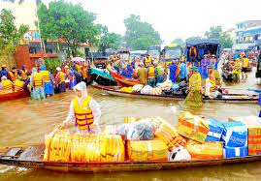
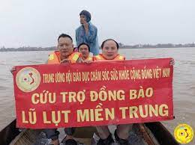
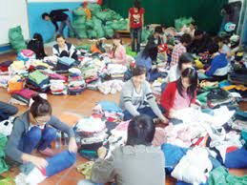
Thứ……ngày…..tháng…..năm…….
HOẠT ĐỘNG TRẢI NGHIỆM
Bài 14: EM VÀ NHỮNG NGƯỜI XUNG QUANH
1. Kể chuyện về tấm gương người tốt việc tốt.
Ủng hộ hoàn cảnh khó khăn vì dịch covid 19
Phong trào áo ấm tặng bạn
Thăm hỏi người già neo đơn
Ủng hộ đồng bào lũ lụt Miền Trung
Ủng hộ đồng bào lũ lụt Miền Trung
Ủng hộ đồng bào lũ lụt Miền Trung
Phong trào áo ấm tặng bạn

Slide 8
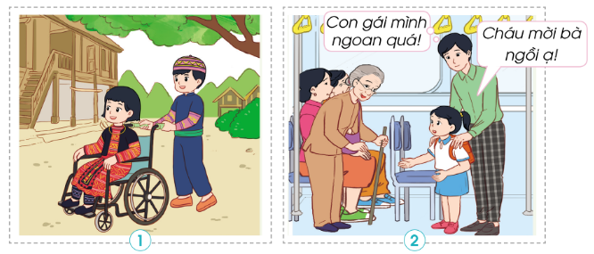
Thứ……ngày…..tháng…..năm…….
HOẠT ĐỘNG TRẢI NGHIỆM
Bài 14: EM VÀ NHỮNG NGƯỜI XUNG QUANH
2. Chia sẻ những việc làm tốt của em.
Bạn nhỏ trong tranh đang làm gì?
Việc làm của bạn có ý nghĩa gì?

Slide 9
Thứ……ngày…..tháng…..năm…….
HOẠT ĐỘNG TRẢI NGHIỆM
Bài 14: EM VÀ NHỮNG NGƯỜI XUNG QUANH
2. Chia sẻ những việc làm tốt của em.
Chia sẻ cảm nghĩ của em qua bức tranh và cho biết. Việc làm của bạn có ý nghĩa gì?

Slide 10
Thứ……ngày…..tháng…..năm…….
HOẠT ĐỘNG TRẢI NGHIỆM
Bài 14: EM VÀ NHỮNG NGƯỜI XUNG QUANH
2. Chia sẻ những việc làm tốt của em.
Kể lại việc làm tốt của em thể hiện sự quan tâm đối với những người xung quanh.
- Một số việc tốt em làm thể hiện sự quan tâm đến người xung quanh:
+ Giúp đỡ bà cụ qua đường.
+ Bênh vực em nhỏ khi em ấy bị bắt nạt.
+ Giúp bác hàng xóm thu dọn quần áo khi trời chuẩn bị mưa
+ Giúp bạn chép bài, ôn lại kiến thức khi bạn nghỉ ốm……
Nêu cảm nghĩ của em khi thực hiện được những việc làm đó.
- Em cảm thấy rất vui và tự hào khi làm được những việc đó. Những việc đó càng thôi thúc em sẵn sàng giúp đỡ mọi người xung quanh khi họ gặp khó khăn.

Slide 11

Thứ……ngày…..tháng…..năm…….
HOẠT ĐỘNG TRẢI NGHIỆM
Bài 14: EM VÀ NHỮNG NGƯỜI XUNG QUANH
2. Chia sẻ những việc làm tốt của em.

Slide 12
Thứ……ngày…..tháng…..năm…….
HOẠT ĐỘNG TRẢI NGHIỆM
Bài 14: EM VÀ NHỮNG NGƯỜI XUNG QUANH
2. Chia sẻ những việc làm tốt của em.
Kết luận: Mỗi chúng ta cần đối xử tốt với những người sống xung quanh. Khi bản thân được đối xử tốt, chúng ta sẽ cảm thấy vui vẻ và hạnh phúc. Ngược lại khi mình đối xử tốt với những người sống xung quanh thì chúng ta đã mang đến niềm vui và hạnh phúc đến với mọi người.

Slide 13
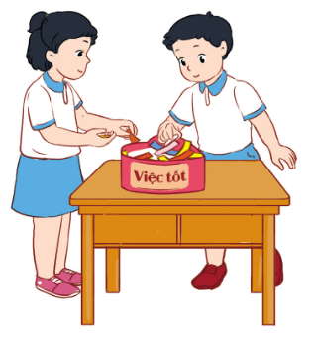
Thứ……ngày…..tháng…..năm…….
HOẠT ĐỘNG TRẢI NGHIỆM
Bài 14: EM VÀ NHỮNG NGƯỜI XUNG QUANH
3. Điều em có thể làm.
Chuẩn bị: “Chiếc hộp việc tốt” và những mảnh giấy nhỏ.
Em hãy:
- Viết vào mảnh giấy nhỏ những việc tốt em có thể làm với những người xung quanh.
- Đặt mảnh giấy đã viết vào “Chiếc hộp việc tốt”.

Slide 14
Thứ……ngày…..tháng…..năm…….
HOẠT ĐỘNG TRẢI NGHIỆM
Bài 14: EM VÀ NHỮNG NGƯỜI XUNG QUANH
3. Điều em có thể làm.
Cùng mở hộp quà và chia sẻ về những điều em đã viết.

Slide 15
Thứ……ngày…..tháng…..năm…….
HOẠT ĐỘNG TRẢI NGHIỆM
Bài 14: EM VÀ NHỮNG NGƯỜI XUNG QUANH
3. Điều em có thể làm.
Suy nghĩ thảo luận nhóm 4. Xây dựng kế hoạch về danh mục những việc tốt em sẽ làm với người xung quanh

Slide 16
Thứ……ngày…..tháng…..năm…….
HOẠT ĐỘNG TRẢI NGHIỆM
Bài 14: EM VÀ NHỮNG NGƯỜI XUNG QUANH
3. Điều em có thể làm.
Danh mục những việc tốt em sẽ làm với người xung quanh:
1. Giúp đỡ bà cụ qua đường.
2. Nhường chỗ cho người già, phụ nữ đang mang thai, người khuyết tật trên xe buýt.
3. Nhặt được tài sản (ví, điện thoại,...) trên đường, mang đến đồn công an gần nhất để gửi trả người đánh mất.
4. Giúp đỡ các bạn trong lớp học tập
5. Quyên góp đồ chơi, quần áo cũ, sách vở để tặng cho những người có hoàn cảnh khó khăn.

Slide 17
Thứ……ngày…..tháng…..năm…….
HOẠT ĐỘNG TRẢI NGHIỆM
Bài 14: EM VÀ NHỮNG NGƯỜI XUNG QUANH
3. Điều em có thể làm.
Kết luận: Những việc tốt em có thể làm cho những người xung quanh bao gồm: Chào hỏi mọi người, động viên, chia sẻ với bạn bè và những người xung quanh khi họ gặp chuyện buồn, giúp đỡ nhường nhịn em nhỏ, nhường ghế cho ời già, phụ nữ mang thai khi đi trên các phương tiện công cộng……

Slide 18


Slide 19
Thứ……ngày…..tháng…..năm…….
HOẠT ĐỘNG TRẢI NGHIỆM
Bài 14: EM VÀ NHỮNG NGƯỜI XUNG QUANH
Nhiệm vụ: Tham gia thử thách một tuần thực hiện những việc tốt theo danh mục mà cả lớp đã chọn.
Danh mục những việc tốt em sẽ làm với người xung quanh:
1. Giúp đỡ bà cụ qua đường.
2. Nhường chỗ cho người già, phụ nữ đang mang thai, người khuyết tật trên xe buýt.
3. Nhặt được tài sản (ví, điện thoại,...) trên đường, mang đến đồn công an gần nhất để gửi trả người đánh mất.
4. Giúp đỡ các bạn trong lớp học tập
5. Quyên góp đồ chơi, quần áo cũ, sách vở để tặng cho những người có hoàn cảnh khó khăn.

Slide 20

XIN CHÂN THÀNH CẢM ƠN
QUÝ THẦY CÔ GIÁO VÀ CÁC EM

